Slide 1
第三单元 商业贸易与日常生活
【2020课标要求】
了解商业贸易的起源和古代的商贸活动与贸易通道，知道货币、信贷、商业契约等在日常生活中的角色；认识世界市场的形成对商业贸易的意义； 认识20世界以来贸易、金融的变化对人类生活的影响。
考情分析：
本单元是高频考点热点考点，复习时注意与“一带一路”关联的知识点的复习。
结合教材P18单元导读归纳本单元阶段特征。
1、古代商贸的特点：①起源于私有制下剩余产品的交换，最初只是 ，后扩大到国、洲间；②主要商贸通道是 ；③商品经济发达的表现是 、 、 的出现。
2、近代商贸特点：随着资本主义在全球的 ， 逐步形成，商贸的 和形式都发生了变化。
3、现代商贸特点： 、 现代化加速，提高了商贸 ，但也增大了 。

Slide 2
考点1——古代商贸
考点2——近代商贸
考点3——现代商贸

Slide 3
考点1——古代商贸

Slide 4
结合下列当今一个普通商业案例，提取商业的基本要素。
国庆期间，小王想要买篮球鞋，他选择淘宝一个鸿星尔克店下
单，他选择花呗分期付款，申通快递从上海发到单县花了2天时间， 到
货试穿后颜色不合适，淘宝可以七天无理由退换，他通过平台又换了
合适的颜色。交易成功后鸿星尔克店盈利50元，淘宝网回扣5元。
2020年11月，蚂蚁金服未上市，马云被四部门约谈，蚂蚁金服未上市。
消费者
商品
市场
商人
货币金融
交通
规则
利润
政策及管理

Slide 5
基础整合：
1、阅读教材P35-39，完成古代商贸知识整合。
古代商贸 | 要素\国别 |  | 中国 | 外国
 | 概况 | 起源
 |  | 商人
 |  | 商品
 |  | 市场
 |  | 交通
 |  | 管理
 | 主角 | 货币信贷
 |  | 契约
古代商贸特点：
工具进步；农业；剩余；私有制；社会大分工；物物交换；
商朝；工商食官；私商；明清商帮；
①古埃及：历史悠久，国家控制；
②古希腊罗马：古商贸中心，外贸活跃；
③拜占庭帝国：垄断丝路；④阿拉伯：中介贸易；
物物；丝绸瓷器；农副产品；
内，宋坊市制度瓦解；外，“丝路”：汉唐宋；明海禁；清13行；
运河；丝路；
重农抑商；从市舶司（市舶使）到海关；
商朝贝币世界最早货币，演变见选一；中国春秋出现信贷；
埃及金属、小亚铸造、希腊专营；两河信贷；
商周契约出现，汉代后普遍；
古埃及、巴比伦契约；
①地方性行为为主，国洲间较少；
②货币、信贷、契约扮演主角；
③商业活跃，但未形成世界性市场；

Slide 6
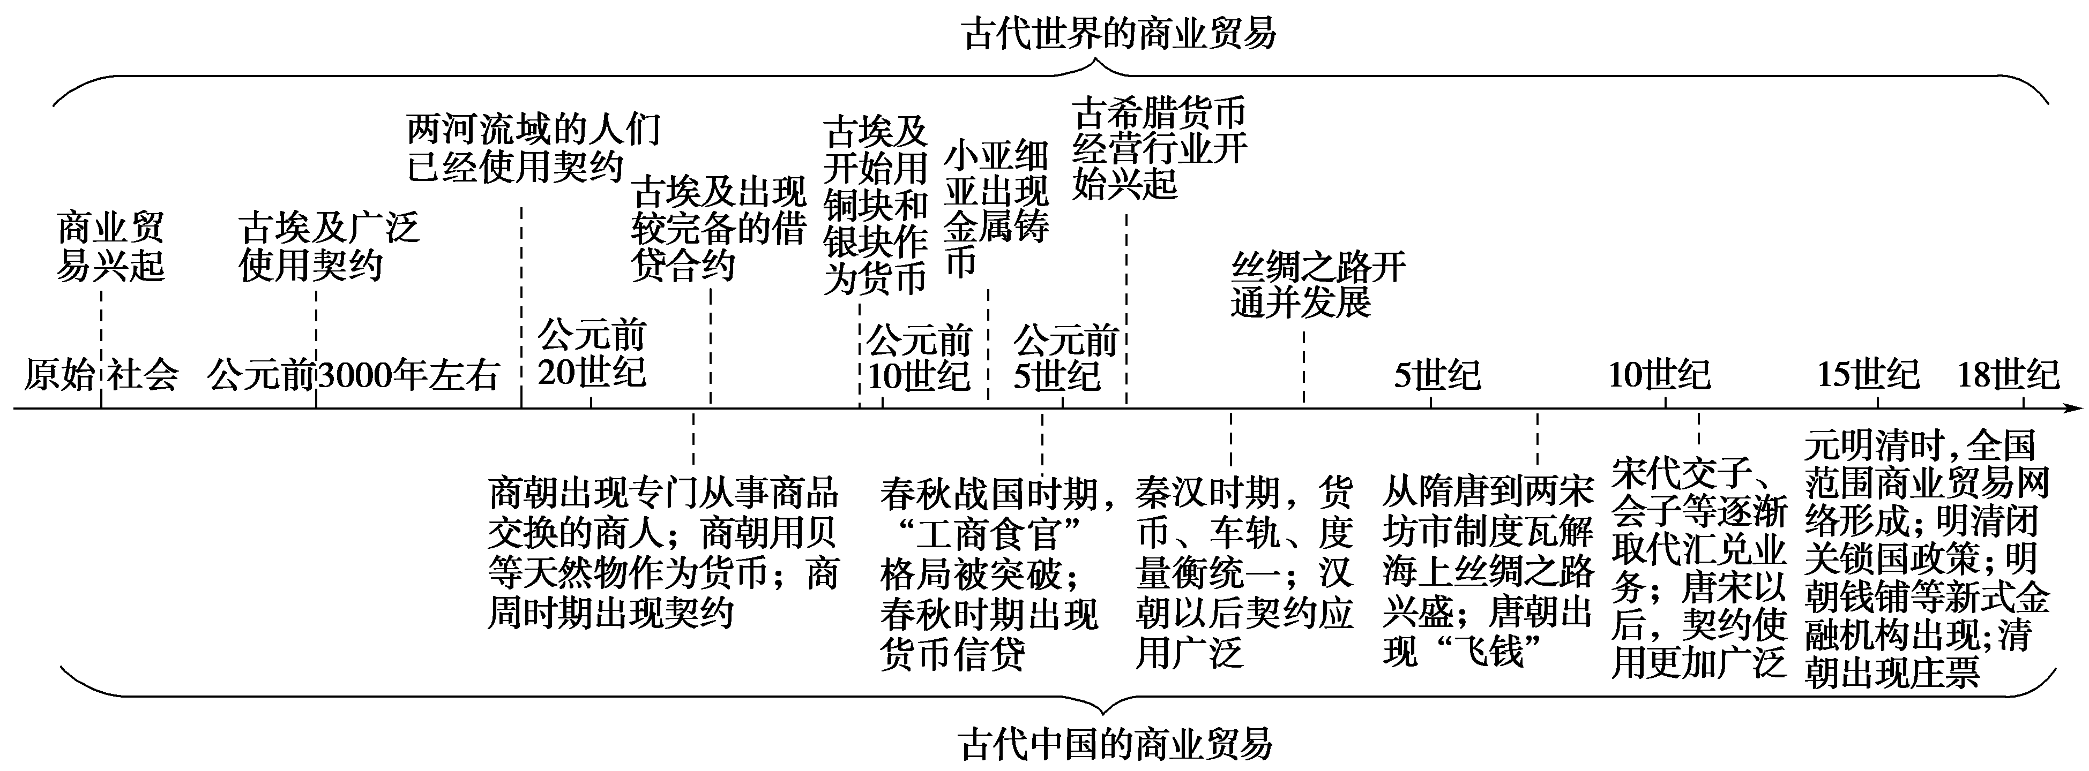
2、古代商贸时空坐标：

Slide 7
素养提升1：
阅读世界古代商业的材料，回答问题。
材料一 母系氏族时期，人类在磨制的石器上钻孔，装上木柄，制成石斧、石锄，生产工具的进步，使人类生活条件大为改善。畜牧业经济从其他野蛮人中分离出来……使得为别人提供肉食、皮货成为可能。……农业的成功，……除了自己消费之外也有了剩余，为别人提供粮食成了可能。……这样经营畜牧业的游牧部落和经营农作物的农业部落之间，就很自然地发展起了交换。 ——林其泉《分工的起源与发展》
^{（1）据材料指出商业起源的一些主要因素。（6分）}
材料二 两千多年来，丝绸之路始终主宰着人类文明发展的进程。丝绸之路让中国的丝绸和文明风靡全球；罗马和波斯在路边缔造了各自的帝国；佛教、基督教和伊斯兰教沿着丝绸之路迅速崛起并传遍世界，融汇出耶路撒冷三千年的历史；成吉思汗的蒙古铁蹄一路向西，在带来杀戮的同时促进了东西方文明的交融；大英帝国通过搜刮丝绸之路上的财富，铸就了日不落的辉煌；从张骞通西域到“一带一路”，翻开这部包罗万象的史诗巨著，我们或将发现，丝绸之路不仅塑造了人类的过去，更将主宰世界的未来。－－[英]彼得·弗兰科潘《丝绸之路：一部全新的世界史》
（2）结合所学论证材料中的观点：“丝绸之路不仅塑造了人类的过去，更将主宰世界的未来”（12分）
工具进步；农业；剩余；私有制；社会大分工；物物交换；
丝路塑造人类过去：造就人类多处古文明；造就古代著名的地跨欧亚的大帝国；造就人类信仰：佛教、基督教、犹太教、伊斯兰教，也是一条“信仰之路”；新航路开辟后，通过搜刮丝路上的财富，西欧崛起，造就普西荷英等世界性帝国；中国的四大发明和丝绸、瓷器、茶叶三大标志性文化外传等传播中华文明；“古代西域、南洋、西洋等外来文明也传入中国，为中华文明的进步增添了新鲜血液…欧亚大陆不同国家和民族之间的相互认知和文化交融，实现了古代社会农耕、游牧等主要经济形态之间的交互作用，开启了全球化和形成命运共同体的漫长征程。”——鲍志成《古代丝绸之路的历史作用概论》
丝路将主宰世界未来：作为第二大经济体的中国倡导“一带一路”，把世界大部分国家都纳入其中，必将带动沿线国家的“和平，发展，合作，共赢”；中国政府倡导的“构建人类命运共同体”理念必将主宰世界未来的发展。

Slide 8
^{材料三} 教材P40问题探究：
(购买人的宣言）
[代理人谢勒夫卡]说道：我从文书简提手中买来这所房屋。我为了它而给了他十个沙图；此项契约在胡夫- 阿海特公墓村的议会（贾贾特）的面前，当着简提的许多身为凯米普的祭司团成员的证人的面，由登记办公室盖章确认。
(对价格的详细说明）
一块四肘尺宽十肘尺长的布料：三沙图 一张床：四沙图
一块二肘尺宽十肘尺长的布料：三沙图
(对房屋的描述）
按墨线精确地建造无花果木的屋顶尚未完成
(卖者的宣言）
他说：以国王的生命起誓！我将使法律手续完成，将 使你对此事满意，并对属于这房屋的任何东西的情况满意，因为现在你已经实施了这种交换的付款。
——梅努《凡尔库特混杂文件》，[法]默尼著，景昭 译《生活在古埃及》
（3）根据材料，结合所学知识，描述古埃及人是如何签订商业契约的。契约对商业贸易和人们的日常生活产生了什么影响？（8分）
契约以当事人买卖双方合意为基础；契约形式严格、手续齐全，由证人确认；
契约规范了商业贸易行为，推动商贸发展；推动诚信成为生活的基本原则，丰富了人们的社会；

Slide 9
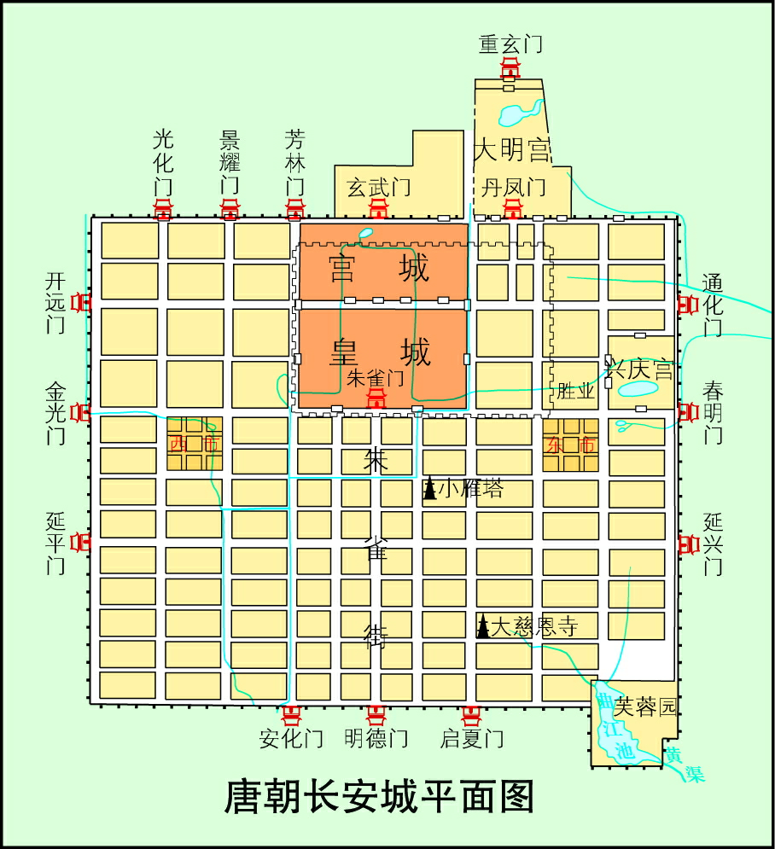
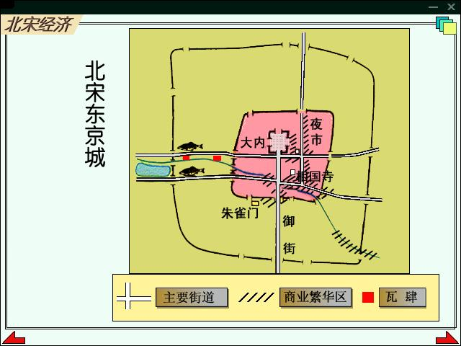
宋坊市界限被打破

Slide 10
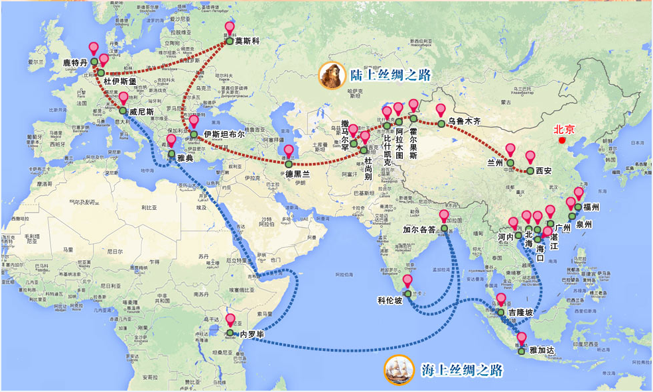
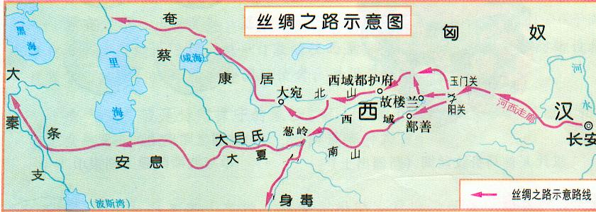
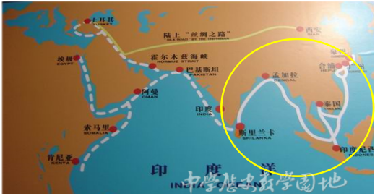
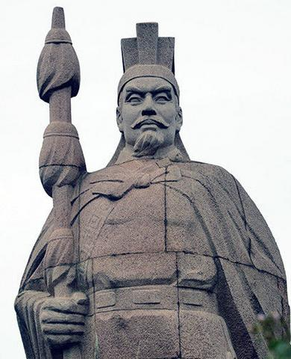
丝绸之路
汉代：陆路（主）：长安—河西走廊—新疆—中亚、西亚—欧洲
海路：两广—印支半岛—马来半岛—孟加拉国—印度半岛南部
外贸管理：唐开始设市舶司，清设公行（后十三行）

Slide 11
高考典例
1．（2021.1·浙江高考·4）汴京相国寺“每月五次开放，万姓交易”，“占定两廊，皆诸寺师姑卖绣作、领抹、花朵、珠翠头面、生色销金花样幞头帽子、特髻冠子、条线之类”。材料反映了北宋
A．已有定时一聚的庙会集市 B．商业活动脱离了官吏监管
C．“草市”演进为地方商业中心 D．商人地位远比一般平民优越
2．（2021.1·浙江高考·8）有学者认为，以大历史观审视，明至清鸦片战争前中国社会与文化无疑具有阶段性的总汇性质；也必须注意到，这一时期为传统中国迈入近代社会培植了活性因子，准备了运作机制。下列项中，能体现“活性因子”的有
①市民阶层的壮大 ②君主专制政体的强化
③商品经济的繁荣 ④近代民权意识的勃兴
A．①③ B．①④ C．②③ D．②④
3．（2020.1·浙江高考·5）有学者认为：“在建筑和城市规划上，两宋时期更为开放的城市设计导致了全天候的生活方式的出现。而这相应地促进了本地市场和全国商业的发展”。这种“更为开放”“全天候”的城市景象表现在
A．夜市经营实现常态化 B．“市”突破了时间和空间上的限制
C．商业活动不再受到官吏的监管 D．原有“市”的管理足以适应新的经济形势

Slide 12
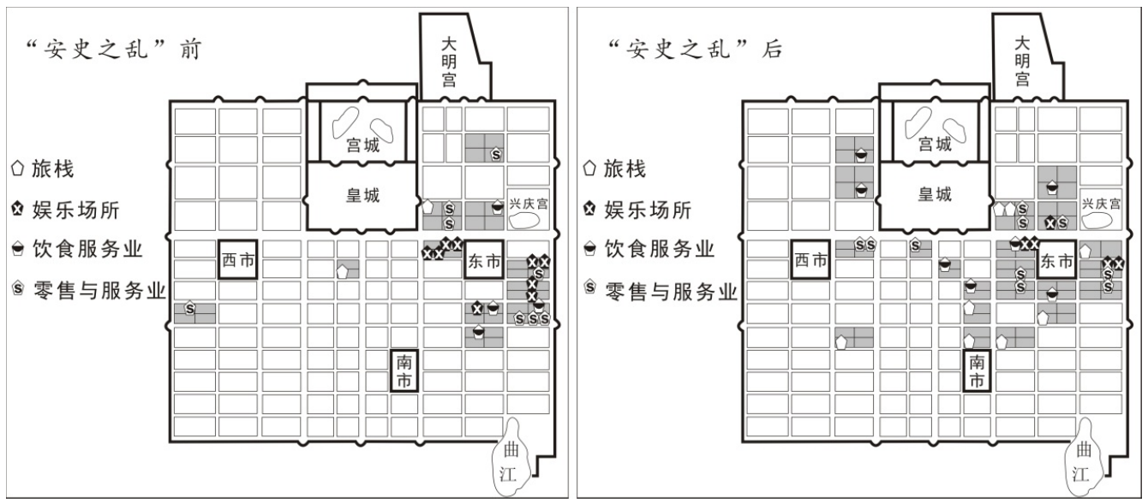
4．（2020·海南高考·4）《东京梦华录》记载了北宋都城汴京的一景：“亦间或有卖洗面水、煎点汤茶药者，直至天明。其杀猪羊作坊，每人担猪羊及车子上市，动即百数。”此景的出现，表明
A．经济重心开始南移 B．宽松环境利于商业繁荣
C．官营手工业的发展 D．重农抑商政策已经改变
5．（2020·北京高考·4）下图为唐代长安城商业分布示意图，阴影部分为“市”以外的商业区域。与“安史之乱”前相比，“安史之乱”后的长安城内
A．市以外经营行业的种类大大增加 B．商业活动日趋突破坊市功能的界限
C．官府对交易场所的限制更加严格 D．官府设市数量增加，坊的数量减少

Slide 13
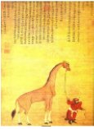
6．（2019·江苏高考·5）有学者认为，“传统上人们对贫穷抱有道德中立的认知”，但明朝晚期，“人们越来越怀疑贫穷是短视和懒惰的结果”。这种现象出现的主要原因是( )
A．新兴资产阶级追求财富和物质享受 B．商品经济发展导致社会价值观变化
C．贫富分化和道德沦丧现象日益严重 D．反正统思想成为当时社会主流思想
7．（2018·全国Ⅰ卷高考·27）下图中的动物是郑和下西洋时外国使臣随船向明政府贡献的奇珍异兽。明朝君臣认为，这就是中国传说中的“麒麟”，明成祖隧厚赐外国使臣。这表明当时( )
A．对外交流促使中国传统绘画出现新的类型B．朝廷用中国文化对朝贡贸易贡品加以解读
C．海禁政策的解除促进了对外文化交流 D．外来物品的传入推动了传统观念更新

Slide 14
更多试题见配套学案

Slide 15
考点2——近代商贸

Slide 16
基础整合：
1、世界市场（资本主义世界经济体系）形成对商贸的意义。
推动因素 | 市场进程 | 对世界商贸的影响 | 对中国的影响
新航路开辟及早期殖民 | 出现（16-17世纪）
工业革命 | 初步形成（18-19）
第二次工业革命 | 最终形成（19末）
世界市场特点：
①主角：两牙、荷兰；②开拓市场途径：暴力掠夺、奴隶贸易和殖民侵略为主；③贸易范围；④商品种类；⑤贸易中心（大西洋）；⑥经营方式（股份）；
明朝外贸扩大,货币白银化;清朝闭关锁国；
①主角：英国；②开拓市场途径：商品输出为主；③贸易范围；④商品种类（禁止奴隶贸易）；⑤贸易中心（世界工厂）；⑥经营方式（工厂）；
被纳入世界市场：沦为倾销市场与原料产地
①主角：西方发达国家；②开拓市场途径：资本输出为主；③贸易范围；④商品种类（投资）；⑤贸易中心（百花齐放）；⑥经营方式（大企业）；
经营方式变化：现代银行、股份企业与股票市场、百货公司等出现
①市场格局：欧洲崛起，西方发达国家主导（贸易中心），亚非拉从属（东方从属于西方），既有破坏性也有建设性；
②开拓市场途径：殖民扩张、商品输出、资本输出并用；
③货币、金融、贸易等很不稳定，引发大危机及两战；
④资本发展是根源；科技进步是动力；交通通讯是条件；

Slide 17
2、世界市场（资本主义世界经济体系）形成时空坐标：

Slide 18
素养提升2：
（2022·山东省烟台）（14分）阅读材料，回答问题。 材料 “15世纪末各种大发现造成新的世界市场。”“东印度和中国的市场、美洲的殖民化、对殖民地的贸易、交换手段和一般商品的增加，使商业、航海业和工业空前高涨。”“由于交通工具的惊人发展——远洋轮船、铁路、电报、苏伊士运河——第一次真正地形成了世界市场。” ——《马克思恩格斯全集》第23、25卷 根据材料并结合世界近代史的相关史实，以“世界市场”为题写一则历史短文。（要求：表述成文，叙述完整；立论正确，史论结合；逻辑严密，条理清晰）
新航路开辟，结束了世界各地相对孤立的状态，推动了人口迁移、物种交换与商品的世界性流动，世界市场开始出现。（4分）新航路的开辟拉开了欧洲海外扩张的序幕，殖民扩张进一步打破了世界很多地区的封闭状态，迫使亚非拉落后地区沦为西方国家的原料产地和销售市场，殖民扩张是世界市场形成的主要途径。（4分）随着海外市场的扩大，英国率先进行工业革命，两次工业革命使社会生产力迅速发展，交通、通讯手段革新，促进了国际间人口和资本流动，各行业间和各国间生产的互补性，使世界各国各地区间交往更加频繁，联结世界的经济纽带逐渐形成；（4分）主要资本主义国家凭借工业革命提供的强大力量，继续向世界各地大肆扩张，19世纪末20世纪初，资本主义世界经济市场最终形成。（2分）

Slide 19
高考典例
1．（2020.7·浙江高考·21）读下表，对此解读正确的有
1870—1900年的铁路里程（单位：千公里）
①铁路成为欧美国家准入市场的必备要件 ②密切了国际间的经济交流
③初步形成了遍布各洲的铁路网 ④推动了世界一体化的进程
A．①②③ B．①②④ C．①③④ D．②③④
2．（2018·海南高考·16）有关欧洲近代史的一部著作形象地描述道：挪威是他们的森林，莱茵河两岸是他们的葡萄园，爱尔兰是他们的牧场，普鲁士、波兰是他们的谷仓，印度和阿拉伯是他们的果园。这段描述可以用来说明( )
A．西班牙的殖民扩张 B．荷兰海上贸易的发达
C．拿破仑帝国的兴盛 D．英国殖民地版图广阔
年份 | 全世界 | 欧洲 | 美洲 | 亚洲 | 非洲 | 澳洲
1870年 | 210 | 105 | 93 | 8 | 2 | 2
1880年 | 373 | 169 | 175 | 16 | 5 | 8
1890年 | 617 | 224 | 331 | 34 | 9 | 19
1900年 | 790 | 284 | 402 | 60 | 20 | 24

Slide 20
3．（2018.11·浙江高考·22）有学者认为，与工业化一起到来的是人口的大量增长、大规模移民与迅速的城市化，“劳动力在地理上的重新分化，一些地区提供原材料，而另外一些加工或者消费这些原材料，从而增加了世界贸易的总量……大船、巨大的码头、深水运河加速了贸易和运输的发展。这一新体系所带来的利润主要流向欧洲、北美洲和日本。”由此说明( )
A．资本开始自由开放地流动 B．国际经济交流基本准则得到确立
C．人类社会的横向交流发生了根本性变化 D．人类朝着世界一体化进程迈出关键性一步
4．（2017.11·浙江高考·20）15世纪末16世纪初的远洋航行，甩开了横亘东西的奥斯曼土耳其帝国，开辟了欧洲与亚洲贸易交通的新孔道，终结了欧洲与东方陆路隔绝的状态。其所产生的影响是( )
A．重新联结传统商路 B．国际劳动分工格局形成
C．世界市场快速形成 D．推动世界从分散走向整体

Slide 21
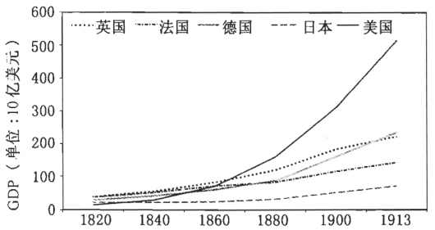
5．（2015.10·浙江高考·29）下图所示的信息，可以反映出( )
五大主要工业经济体的规模（1820～1913年） ①英国“世界工厂”地位被赶超 ②工业革命的推动力日益增强 ③世界市场的孕育和成熟 ④第一次世界大战爆发的原因 A．①②③ B．①②④ C．①③④ D．②③④

Slide 22
考点2——近代商贸

Slide 23
考点3——现代商贸

Slide 24
基础整合：
1、20世纪以来世界市场（资本主义世界经济体系）状况：
世界市场状况 |  | 经济概况
世界市场无序乱象 | ①脱离大家庭的苏联（苏俄）与中国
 | ②两战、大危机及罗斯福新政
 | ③二战后出现大量新成员（第三世界）
世界市场有序博弈 | ①货币金融规范化
 | ②国际贸易规范化
 | ③中国及俄罗斯回归
①苏联：斯大林模式及三夫改革失败，1991苏联解体；②中国：1956-1978，社会主义革命和建设的曲折探索；1978年以后改革开放逐步建立起社会主义市场经济；
①资本主义发展不平衡引发一战；②资本主义制度的基本矛盾引发大危机；③罗斯福新政扭转危机；④德意日法西斯侵略引发二战；
①经济独立为首要目标：国有经济加计划经济，经济成就巨大；②自身经济结构存在问题加西方贸易保护，问题突出；
从布雷顿森林体系（①IMB；②WB；）到牙买加体系；
从关贸总协定（GATT）到世界贸易组织（WTO,1995）；
①1980年恢复中国在两大组织（IMF、WB）的合法地位；②2001年中国加入WTO；

Slide 25
2、20世纪以来世界市场时空坐标：

Slide 26
素养提升3：
（2022·浙江绍兴）世界经济发展的稳定和有序与否，对世界历史的发展产生着重要影响。阅读材料，回答问题。（15分） 材料一 1870—1900年世界贸易不仅数量上明显增长了，而且还发生了一些新变化。继英国之后，一些新兴的资本主义国家在工业迅速发展的基础上，普遍扩大了本国工业产品的出口。……到了 19世纪末20世纪初，由于一批新工业国家的兴起，英国的贸易垄断地位被打破，世界贸易形成了多中心的格局。此外，这一时期，原料和工业制成品的世界贸易额呈现出均衡发展的趋势。从1870至1913年，这两类商品的贸易额都增加了两倍多。……在资本主义迅速发展的前提下，世界各国和各地区在经济上更紧密地联结在一起了。——吴于廑、齐世荣《世界近代史》
材料二 英国和德国陷入了工业竞争之中。到1914年，美国和德国在若干领域内的生产都超过了英国。不过对于英国人来说，德国的挑战更为严重。同德国的工业竞争，促使国际政治联盟在19世纪末做重新调整。英德之间的竞争只不过是19世纪最后几十年国际竞争最激烈的一个方面。随着各国致力于工业化事宜，他们寻找市场的努力就导致国家之间直接对立。竞争的一个结果是自由贸易的信条被除英国以外的所有国家抛弃了。——爱德华·伯恩斯等《世界文明史（下）》
材料三 二战后初期，在奠定全球经济生产和贸易迅速增长的基础方面，美国扮演了至关重要的角色。美国政府为国际贸易和贷款机构提供资金，世界经济从战争破坏中恢复。美国经济的巨大财富，使之成为世界经济增长的发动机。它是欧洲和亚洲各国的主要贸易伙伴。二战后不久，美元成为主要国际货币，它有着稳定的固定价值。直到1971年，美国政府一直保证每盎司黄金兑换30美元的币值，以黄金为基准维持着美元价值的稳定。美国的对外援助，在战后初期主要流向欧洲国家，促进了经济增长。——丹尼尔·R·布劳尔《20世纪世界史》
（1）阅读材料一，概括19世纪后期至20世纪初期世界贸易发生的“一些新变化”。结合所学，从技术的角度指出这一时期“世界各国和各地区在经济上更紧密地联结在一起”的原因。（5分） （2）阅读材料二，结合所学，概述20世纪初英国与“国际政治联盟”做出的“重新调整”，并分析20世纪30年代主要资本主义国家抛弃“自由贸易的信条”所产生的消极影响。（5分） （3）阅读材料三，概括美国在促进世界“贸易迅速增长”方面所扮演的“至关重要的角色”。结合所学，写出使“美元成为主要国际货币”的会议名称，并简析其产生的主要影响。（5分）
（1）变化：普遍扩大了工业产品的出口；世界贸易形成多中心的格局；原料和工业制成品的贸易额呈现均衡发展的趋势。（3分）原因：交通工具的变革和电信工具的创新。（2分）
（2）调整：随着英德矛盾的发展，英国分别与法、俄签订协约（或分别签订英法、英俄协约）。（2分）
消极影响：关税战、倾销战、市场战等愈演愈烈；原有的世界货币体系四分五裂；资本主义世界经济秩序陷入混乱﹔资本主义制度面临严峻的考验。
（3）角色：为国际贸易和贷款机构提供资金；成为欧洲和亚洲各国的主要贸易伙伴。（2分）
会议：布雷顿森林会议。（1分）影响：适应美国对外经济扩张的需要；一定程度上稳定世界经济秩序，扩大了世界贸易；消除了阻碍国际贸易的外汇管制，促进了世界贸易体系（或关贸总协定）的建立。（2分）

Slide 27
各国在世界银行的投票权
(2010年4月25日)
1980年5月，中国在世界银行的合法席位得到恢复。2015建立亚投行（AIIB）。现在非银行金融机构发展，全球金融风险加大。
各国在国际货币基金组织的投票权
(2010年11月6日)
1980年4月，IMF正式恢复中国的代表权。2009年开始中国推动人民币国际化。2016人民币成主要国际储备货币之一。

Slide 28
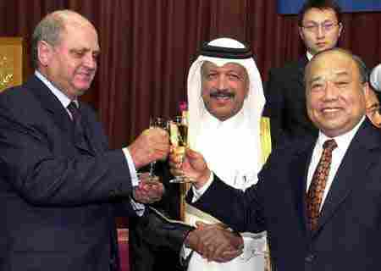
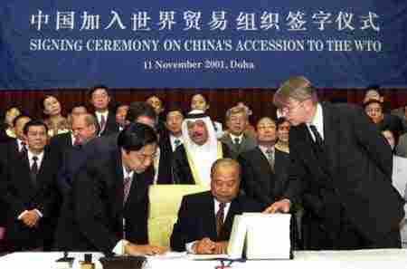
2001年11月11日中国加入WTO签字仪式，标志中国开放进入新阶段，标志中国市场经济初步建立。
Notes:
积极：客观上创造了一个自由贸易的环境，推动了世界经济的发展。

Slide 29
中外商贸单元时空坐标：
世界经济三大支柱世界市场渐规范；
丝路开通
大秦（阿拉伯）中介贸易；拜占庭帝国（拂菻国）垄断丝路；
埃及金属币
小亚铸币
希腊货币经营行业
新航路开辟世界市场出现；
两次工业革命世界市场形成；
两战一危机世界市场混乱；
商业兴起
埃及契约
牙买加体系；
两河信贷
奥斯曼土耳其垄断丝路；
大秦处丝路终点
前3000
前2200
前1000
前8世纪
前4世纪
前2世纪
3世纪
16世纪
18世纪
20世纪
1945
1976
1980
2001
商朝：商人；
贝币；契约；
春秋战国：信贷出现；“工商食官”被打破；
秦汉：统一货币；统一度量衡；契约普遍；
唐宋：坊市界限打破，市场众多；飞钱；交子；会子；
明朝：白银货币化；高产作物引进；全国商贸网；长途贩运；商帮；郑和下西洋等朝贡贸易；清代庄票、闭关锁国、白银外流；
近代：不平等条约体系,被卷入世界市场、改订新约及法币政策等；
联合国、WB\IMF创始会员国；
恢复中国WB\IMF会员国席位；
中国加入WTO

Slide 30
高考典例
1．（2020·海南高考·16）1920年，莫斯科最大的集市被取缔，随后全国各地的集市买卖都被查禁。供应城市的粮食约有一半是由“背口袋的人”从农村背进城里的，“背口袋的人”成了当时最受欢迎的人。产生这一现象的原因是
A．战时共产主义政策的实行 B．新经济政策的出台
C．农业集体化运动全面推行 D．斯大林模式的确立
2．（2020·山东高考·13）表2为1928年和1932年苏联在农业春播中使用不同播种方式的情况。这反映出苏联
表2
A．新经济政策对农业影响有限 B．工农业比例严重失调
C．农业集体化基础相对薄弱 D．工业化发展阻力较大
方式时间 | 手播（%） | 马拉播种（%） | 拖拉机牵引播种机（%）
1928年 | 74．4 | 25．4 | 0．2
1932年 | 51．7 | 28．3 | 20．0

Slide 31
3．（2020·天津高考·12）美国总统胡佛为应对经济危机，继续增加联邦政府对公共工程建设的投入，鼓励各地扩大在修建水坝、桥梁及清除贫民窟等方面的贷款；允许各州银行实行“银行休假”。上述做法与罗斯福“新政”措施的差异主要在于
A．推行的行政力度不同 B．追求的根本目标不同
C．遵循的法律程序不同 D．关注的社会问题不同
4．（2020·海南高考·17）作家约翰·斯坦贝克在《愤怒的葡萄》（1939年）一书中描述了美国贫苦农民的处境：他们静静地站在那儿看着土豆漂走，听着尖叫的猪被杀死在河沟里，被埋上生石灰。在这些人的灵魂深处，愤怒的葡萄正在长成。该作家这一描述
A．揭示了资本主义经济危机的规律 B．表明应理性看待美国政府政策
C．呼吁扩大联邦储备委员会的权力 D．说明了美国联邦制确立的历程
5．（2020·天津高考·9）有经济学家认为，按照国际工业经济一般的衡量标准，中国从1953年到1991年，用38年时间就达到或接近了工业化中期阶段的水平。这主要是因为中国在这一时期
A．经济建设不断推进 B．对外开放日益扩大
C．市场经济逐步完善 D．城乡差别显著缩小

Slide 32
更多试题见配套学案

Slide 33
个人原创，多提建议。

